Slide 1
スマートシティの取り組み状況
【大阪府】
第９回大阪スマートシティ戦略会議 資料２

Slide 2
大阪スマートシティ戦略Ver.1.0における取組み状況 【大阪府】 ①
（△は調査研究、〇は事業着手、◎は想定以上）
戦略テーマ |  | 主な取組み状況
新型コロナ対策 |  | ◎ | ゴールドステッカー制度、飲食店「スマホ検査センター」、大阪府コロナワクチンポータルサイト作成支援等
スマートシティテーマ | 高齢者支援 | ◎ | スマートシニアライフ事業の準備会設立に向けて民間企業と調整中。今年度中にサービスの開始を計画。 OSPFプロジェクトとして立ち上げた事業は、シニアライフ事業へ統合すべく調整中
 | スマートヘルスシティ | 〇 | 大阪版パーソナルデータバンクのあり方について、委託調査実施中 子どもの健診等データの分析・健康課題の解決の検討について、委託調査実施中 健康サービスや医療を結び付けるスマートヘルスサービス事業を、R3.9阪南市で実証予定
 | モビリティ・物流 | 〇 | 「AIオンデマンド交通の導入に向けたワーキンググループを設置し、市町村の検討を支援（21市町村が参画） 国プロジェクトの採択・支援（未来技術社会実装事業【内閣府】、地域新MaaS創出推進事業【経済産業省】、日本版MaaS推進・支援事業【国土交通省】、スマートシティモデルプロジェクト【国土交通省】 自治体・地域主導の取組みに支援：池田市、河内長野市、熊取町など 企業主導の取組み：AIオンデマンド、自動運転実証実験、パーソナルモビリティ 等
 | 観光・インバウンド | 〇 | シェアサイクルの位置情報を利用した情報発信などのサービスを提供し、属性・行動データを活用する仕組みを構築する事業を、R3.7に泉佐野市で実証開始 バーチャル映像技術を活用した農産物収穫の観光サービスを、R3.7藤井寺市で実証開始 R3.6に地域通貨ワーキングを立ち上げ、今後ｎ対ｎの取り組みにつなげる
 | 子育て・児童 | 〇 | 子育て施設における音声解析による児童虐待発見、見守り支援について、R3.9実証開始をめざし門真市と協議中 豊能町で「コンパクトスマートシティプラットフォーム」の社会実装に向けた本格的な取り組みがスタート。R３年度の総務省「データ利活用型スマートシティ推進事業」及び国交省「スマートシティモデルプロジェクト」に採択。またR3.8に（一社）コンパクトスマートシティプラットフォーム協議会を立ち上げ
 | ものづくり2.0 | 〇 | R3.10実証向けて、中小企業の基幹システムを共有して企業DXを推進する事業を展開。現在３市（枚方・東大阪・八尾）及び企業と協議中
 | 安全・安心 | △ | R3年度新たに「安全安心なまちづくり」分野を創設。R3.6に安全安心ワーキングを立ち上げ、今後ｎ対ｎの取り組みにつなげる。
5
１
5
2
は、大阪スマートシティパートナーズフォーラム プロジェクト事業
2

Slide 3
大阪スマートシティ戦略Ver.1.0における取組み状況 【大阪府】 ②
（△は調査研究、〇は事業着手、◎は想定以上）
戦略テーマ |  |  | 主な取組み状況
重点地域 |  | スーパーシティ | △ | R3.4に大阪府市で「健康」をテーマに、夢洲、万博、うめきた2期で共同提案。現在、国のスケジュール等の見直しに伴い、提案内容のバージョンアップに向けた取組みを府市で実施中。
 |  | 泉北ニュータウン | 〇 | 堺スマートシティ戦略をR3.5策定。府市連携による民間リモートオフィス補助制度を調整中R3.9予定。
行政DX | 市町村 | スマートシティ補助金 | 〇 | 河内長野市の遠隔診療の事例をはじめ3件を採択。共同調達などを通じて横展開
 |  | 市町村アドバイザー | 〇 | 委託先コンサル企業とともに市町村における自治体DX推進を支援
 |  | 行政手続きオンライン化 | 〇 | 大阪市の手法を参考に電子申請システムの共同調達を実施し、11市町が参加（参加団体間でノウハウや好事例の共有を図り利活用を進める）
 | 府庁 | 業務のオンライン化 | 〇 | テレワークやWeb会議の利用促進
 |  | 行政手続きオンライン化 | 〇 | 新型コロナ関連のオンラインシステム化を迅速（アジャイル方式）に構築
 |  | ３レス推進 | 〇 | ①はんこレス、②ペーパーレス、③キャッシュレスを推進
連携基盤 |  | 公民共同エコシステム | ◎ | R3.7末時点で385企業・団体が大阪スマートシティパートナーズフォーラム会員に登録。現在、７分野で26のプロジェクトを実施するとともに、経済団体、企業等と連携したワークショップやセミナー等を多数開催。 令和２年度（８月～３月）実績 ▶ 13回開催／1683名（延べ）参加 令和３年度（４月～８月）実績 ▶ 11回開催／807名（延べ）参加
 |  | 大学との連携基盤 | 〇 | 府立大学が新設するスマートシティ研究センターと連携するなど、連携を強化
 |  | 市町村との連携基盤 | 〇 | 市町村データ連携プラットフォーム【OSA43】を構築。R3.2から運用開始。市町村のCSVデータを活用した「赤ちゃんの駅マップ」「保育施設等情報Map」を公開。
 |  | データ連携基盤 | △ | 大阪広域都市OS 【ORDEN】 構想・検討事業
デジタル改革 |  | 大阪版デジタル庁 | 〇 | 「システム標準化」や「調達一元化」などによるデジタル改革を推進。専門人材の確保やベンダーロックイン等のデジタル課題の解決をめざす。
5
3
2
5
４

Slide 4
資料目次
１．スマートシニアライフ事業
２． 大阪スマートシティパートナーズフォーラム プロジェクト
３．市町村DXの推進
４．大阪版デジタル庁の取り組み
５．その他の事業
①新型コロナ感染症対策（Corona Swat Team）
②チャレンジフィールド／泉北ニュータウンプロジェクト
③市町村データ連携基盤（OSA43によるサービス横展開）
④市町村のスマートシティ展開（国プロジェクト採択状況）

Slide 5
１．スマートシニアライフ事業

Slide 6
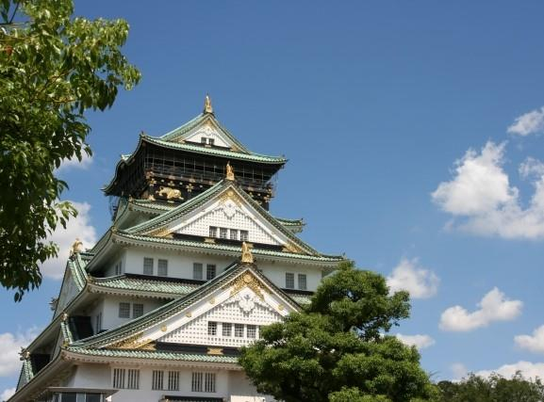
大阪スマートヘルスシティ宣言2021
2025年日本国際博覧会（大阪・関西万博）までに、
いのち輝く高齢化社会を創造するスマートシティ・モデルで世界のトップランナーとなる。

Slide 7






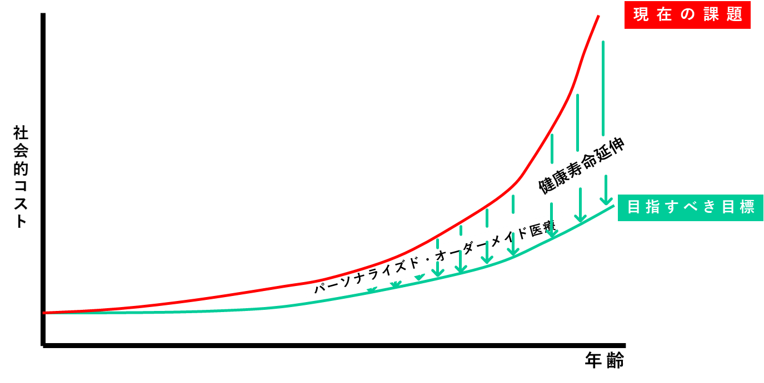
スマートシニアライフ事業の概要
妊婦
赤ちゃん
子ども
大人
高齢者
後期高齢者
ライフコースデータ
生活パターン
年齢
後期高齢者
平均的・画一的治療から個人に最適な治療へ
治療から予防へ(未病・早期発見・再発防止)

Slide 8


















スマートシニアライフ事業の概要
事業の必要性
■大阪・関西万博のテーマ 「いのち輝く未来社会のデザイン」
■2025年問題 団塊世代すべてが後期高齢者に
■デジタル化の遅れが顕在化 コロナ禍は高齢者に大きな影響
事業内容
高齢者に使いやすい設計で、行政＆民間オンラインサービスをワンストップで提供。
異業種連携で高齢者の生活を支援するサービスプラットフォームを公民共同で構築。
スマート
シニアライフ
事業体(仮称)
買物代行
配食
通院弱者
健康不安
見守り
・防犯
医療･介護相談
まだ
働きたい
毎日の
食事
エコシステムで
支援・解決
社会からの
疎外感
日々の
家事
オンライン
調剤薬局
行政
サービス
コンテンツ
提供企業
自治体
タブレットorスマホ
+専用App
子供や
孫との絆
買物弱者
健康診断
旅行・余暇
話し相手が
欲しい
免許返納
家族への
相続
生活
ビッグデータ
オンライン
診療・調剤
運動の集い
クラウド・サービス
大阪府内居住のシニア層
公民一体の事業体
金融･保険･相続相談
子や孫と
テレビ電話
防災・避難
就労
マッチング

Slide 9
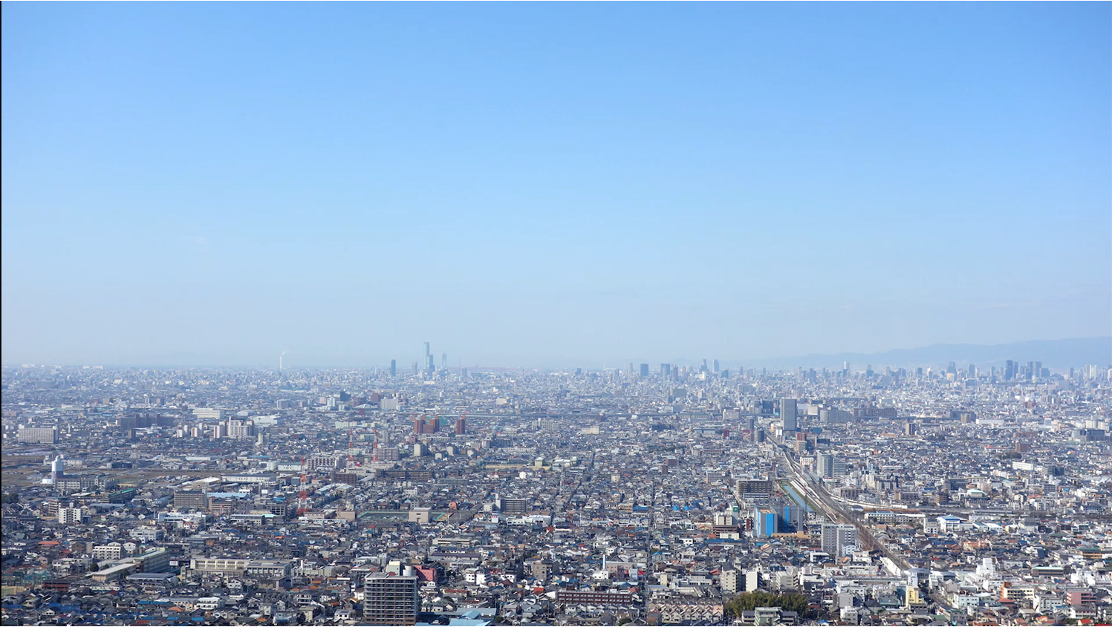
スマート・シニア・ライフ イメージ

Slide 10

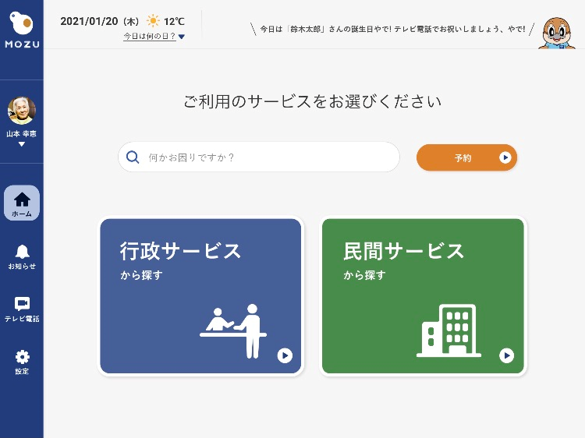


スマートシニアライフ事業の概要
異業種連携で高齢者の生活を支援するサービスプラットフォームを公民共同で構築。
高齢者に使いやすい設計で、行政＆民間オンラインサービスをワンストップで提供。
高齢者
大学
お薬手帳
ＡＩ が日常会話の話し相手
オンライン
診療
地域
コミュニティ
AIオン
デマンド
交通
窓口予約
配食
地域
イベント
案内
買物代行
家族との
テレビ電話
電子
回覧板
資産相談
仕事
マッチング
運動指導
パーソナ
ライズ
医療
防災
避難誘導
趣味の集い
認知症
予防
ボランティア紹介
行政サービス
から探す
民間サービス
から探す
オンライン
カラオケ
見守り
文化・教養
エンタメ
エンディング
サービス
広報

Slide 11


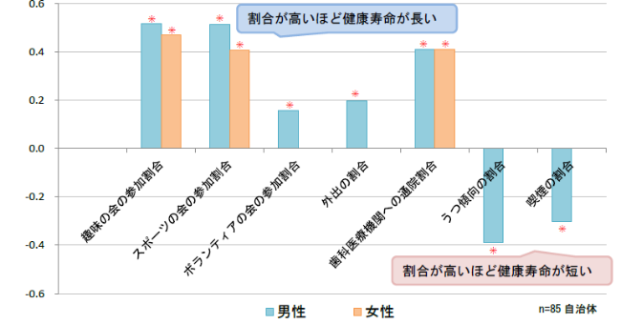


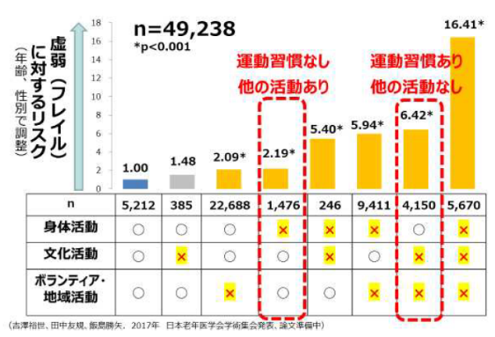
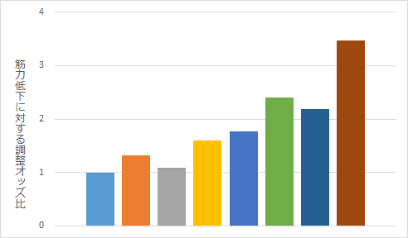
スマート・シニア・ライフ事業の背景①
健康寿命にとって食・運動・社会参加などの生活活動が重要
食
趣味や社会参加など生活要因へのアプローチは
健康寿命の延伸に寄与する可能性
生活不活発病
栄養・食事・口腔環境
重回帰分析の標準化回帰係数の値（＊有意差が見られたもののみ）
生活不活発病
が最大の敵
が最大の敵
運動
社会
参加
スポーツ・身体活動
就労・余暇活動・ボランティア
運動習慣・文化活動・地域活動など複数活動を行うほど虚弱(フレイル)のリスクが低下
運動・栄養・社会参加を兼ねているほど
筋力低下(サルコペニア)を招きにくい
栄養ケアだけでリスク30％減
運動・栄養・社会参加を兼ねればリスク70％減
運動 | 〇 | 〇 | 〇 | 〇 | × | × | × | ×
栄養(食・口腔) | 〇 | 〇 | × | × | 〇 | 〇 | × | ×
社会参加 | 〇 | × | 〇 | × | 〇 | × | 〇 | ×
出典：第２回 「ニッポン一億総活躍プラン」フォローアップ会合 飯島 勝矢議員 提出資料
https://www.kantei.go.jp/jp/singi/ichiokusoukatsuyaku/follow_up/dai2/gijisidai.html
出典：第２回 「ニッポン一億総活躍プラン」フォローアップ会合 飯島 勝矢議員 提出資料
https://www.kantei.go.jp/jp/singi/ichiokusoukatsuyaku/follow_up/dai2/gijisidai.html

Slide 12
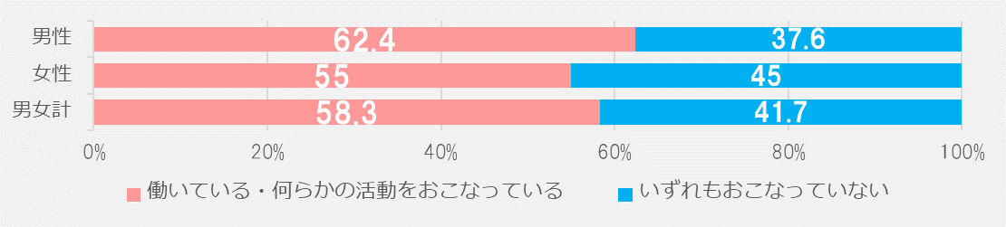
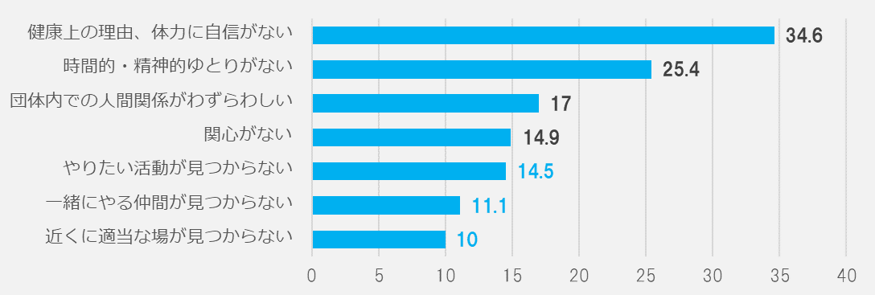
スマート・シニア・ライフ事業の背景② 社会活動調査
日本人の高齢者の４割以上が「不活発な生活」
■60歳以上の者の社会活動の状況
日本人の高齢者の４割以上が「不活発生活」
■社会的な活動をしていない理由（複数回答）
高齢者の「社会活動をしていない理由」の1/3は「〇〇が見つからない」
(%)
35.6％
ICTで直接支援が可能
出典：内閣府「高齢者の生活と意識に関する国際比較調査」（令和2年度）

Slide 13
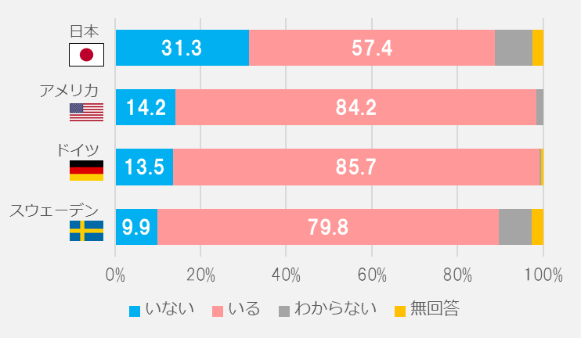
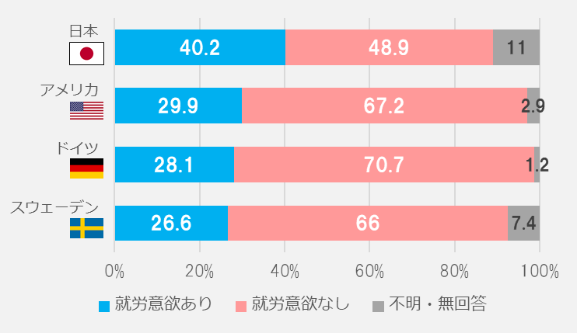
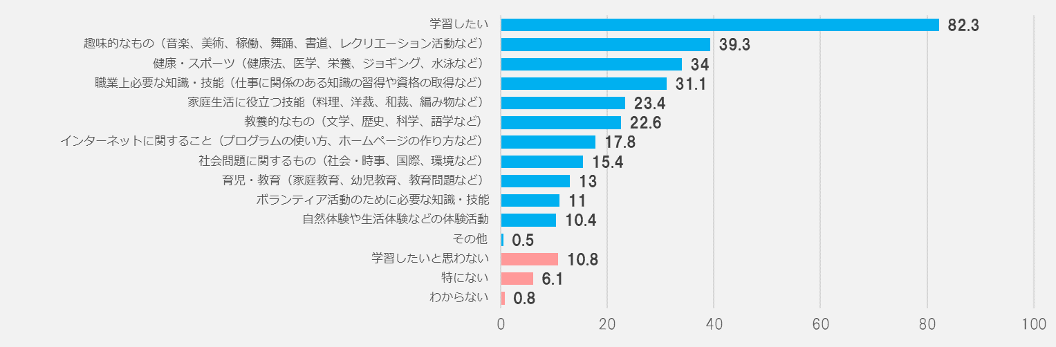
スマート・シニア・ライフ事業の背景③ 就労・学習意欲調査
日本の高齢者は孤独で、「就労意欲」も「学習意欲」も高い
■親しい友人の有無
■今後の就労意欲
日本人の高齢者の３割は「友人がいない」
日本人の高齢者の４割は「就労意欲あり」
出典：内閣府「高齢者の生活と意識に関する国際比較調査」（令和2年度）
■今後行いたい自己啓発
日本人の高齢者の８割に学習意欲
(%)
出典：内閣府「生涯学習に関する世論調査」（平成30年度）

Slide 14
スマートシニアライフ事業 スケジュール
 |  | R3 |  |  |  |  |  |  |  | R4 | R5
 |  | ８月 | ９月 | 10月 | 11月 | 12月 | １月 | 2月 | 3月
予算・議会
府事業
企業
公民共同事業
★議決
★議決
補正予算編成
府議会
当初予算編制
府議会
★採択
★
地方創生推進交付金
公募準備
基金
設立
府事業（補正）
寄付
府事業（当初以降）
★
法人化
（別途検討）
事業者
公募
準備会
実証事業
計画案策定
協議会
コンテンツ開発
先行事業
本格事業

Slide 15
2 大阪スマートシティパートナーズフォーラムプロジェクト

Slide 16
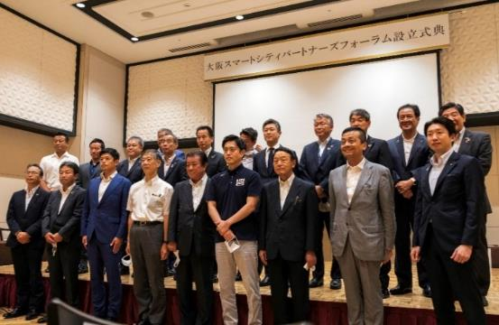
大阪スマートシティパートナーズフォーラムプロジェクト
大阪スマートシティパートナーズフォーラム（OSPF）とは
大阪スマートシティパートナーズフォーラムは“大阪モデル”のスマートシティ実現に向けて、企業やシビックテック、府内市町村、大学等と連携し、地域・社会課題を解決していく「公民共同エコシステム」として令和２年８月に設立。（約380の企業・団体が参画）
団体概要
目的
企業やシビックテック、府内市町村、大学等と連携した“大阪モデル”のスマートシティの実現に向けた取組みの推進
事業内容
社会課題の見える化、コーディネート／ワークショップ・セミナー開催／情報発信 ほか
会員種別/会員資格
法人会員 : 企業など営利を目的とする団体
個人会員 : 法人会員に務める役員又は社員、個人事業主
特別賛助会員 : 経済団体
賛助会員 : 地方自治体、大学、研究機関など営利を目的としない団体

Slide 17
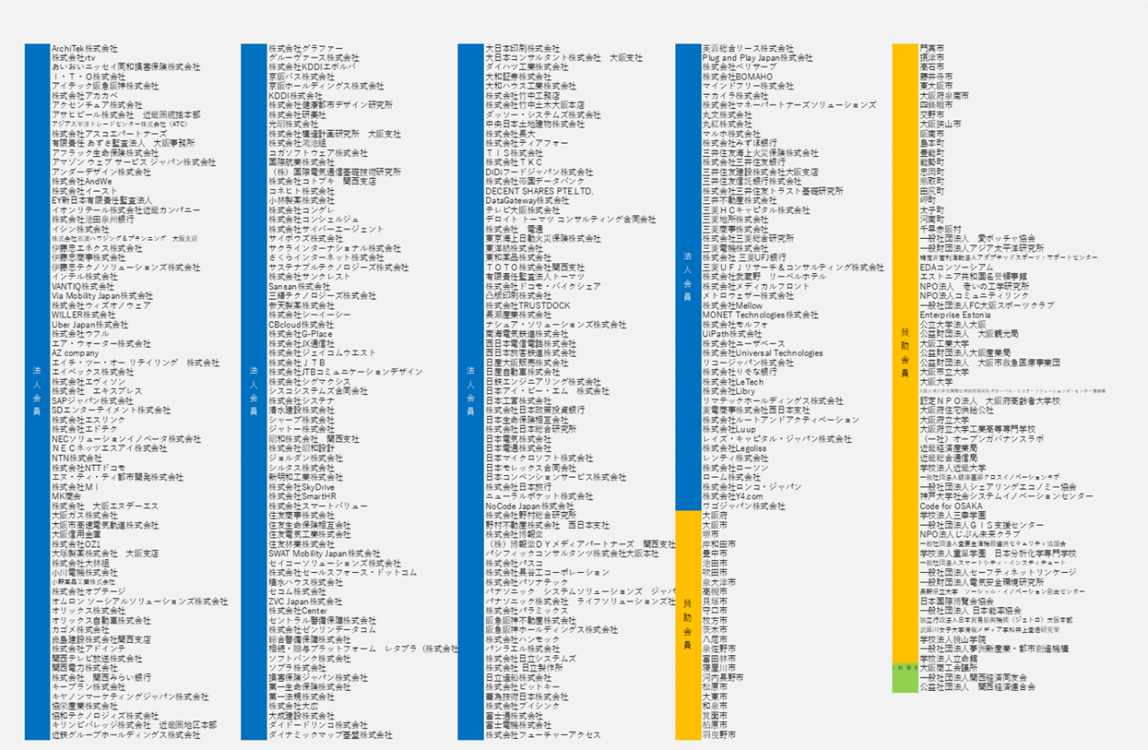
大阪スマートシティパートナーズフォーラム・企業・団体一覧
約380の企業・団体が参画

Slide 18
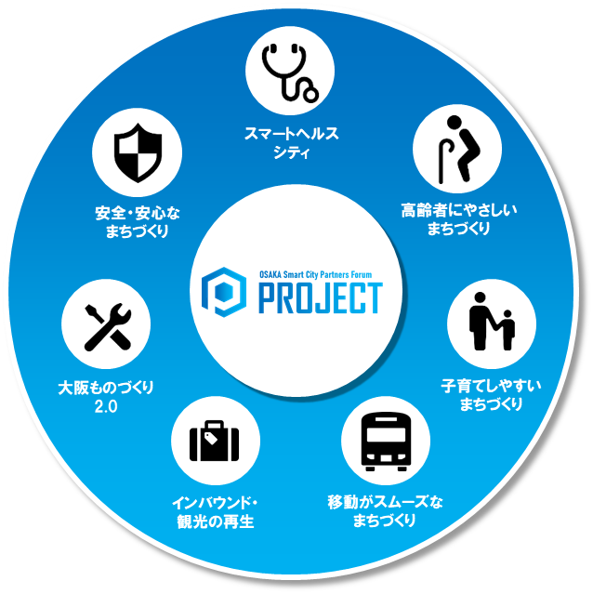























大阪スマートシティパートナーズフォーラムプロジェクト
OSPFプロジェクトについて
市町村の地域・社会課題を解決し公民共同エコシステムを
実現するため、会員企業のソリューションを組み合わせ、市町村の
コスト負担を軽減しつつ、収益が還元されるサービス・ビジネスモデルを策定し、市町村への提案、実証・実装を行う。
①「スマートヘルスシティ」、②「高齢者にやさしいまちづくり」
③「子育てしやすいまちづくり」、④「移動がスムーズなまちづくり」
⑤「インバウンド・観光の再生」、⑥「大阪ものづくり２.０」
⑦「安全・安心なまちづくり」 の ７分野でプロジェクトを推進中。
プロジェクトコーディネーター

Slide 19
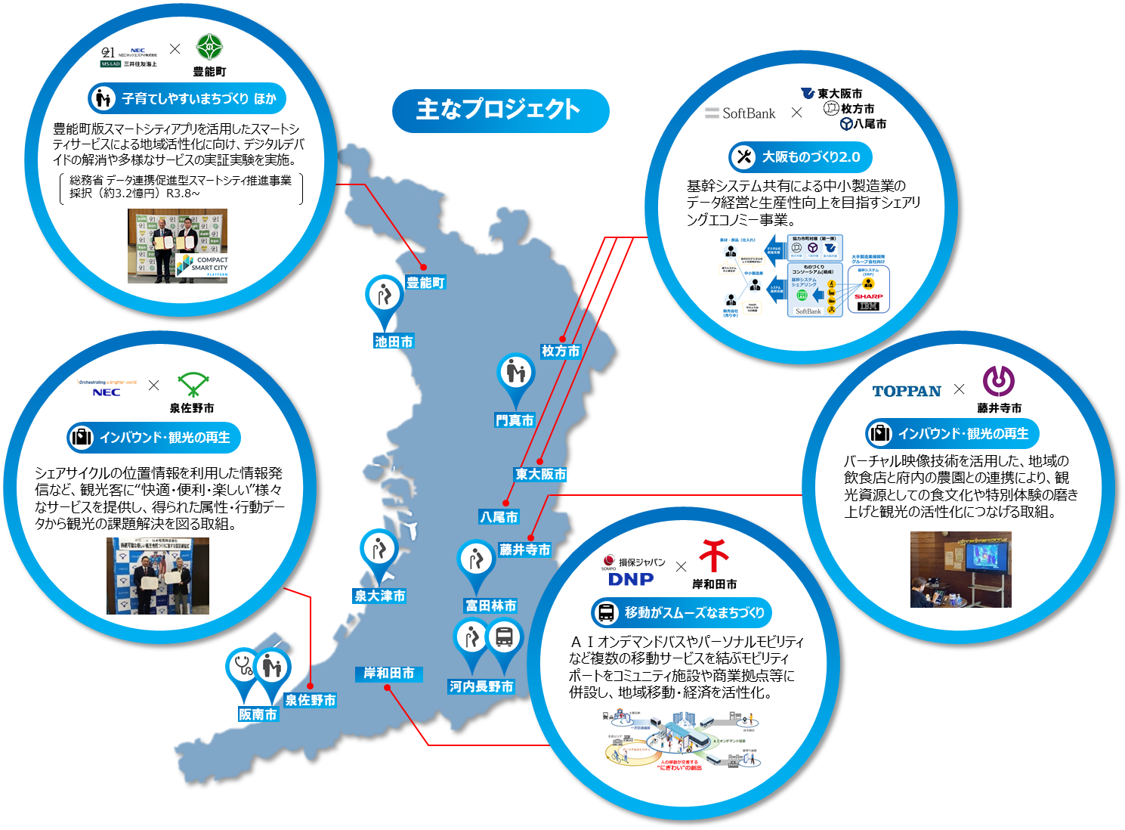
大阪スマートシティパートナーズフォーラムプロジェクト

Slide 20

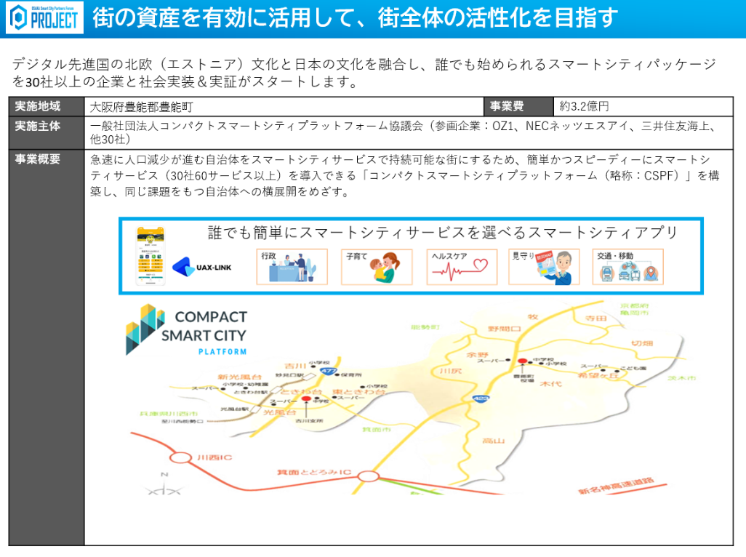


大阪スマートシティパートナーズフォーラムプロジェクト
子育てしやすいまちづくり ほか
豊能町
豊能町版スマートシティアプリを活用したスマートシティサービスによる地域活性化に向け、デジタルデバイドの解消や多様なサービスの実証実験を実施。
総務省 データ連携促進型スマートシティ推進事業 採択（約3.2憶円）R3.8~

Slide 21

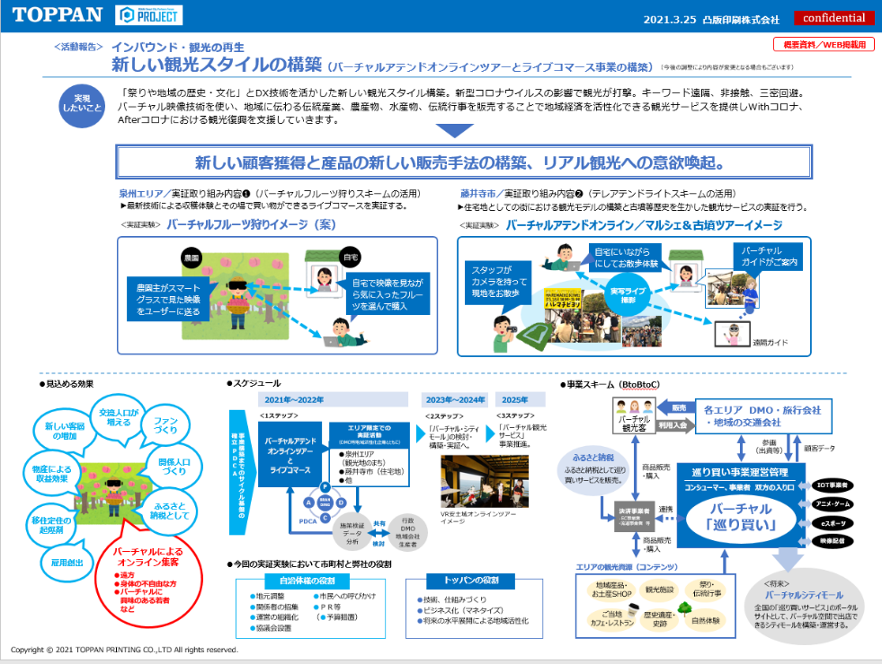

大阪スマートシティパートナーズフォーラムプロジェクト ②
インバウンド・観光の再生
藤井寺市
バーチャル映像技術を活用した、地域の飲食店と府内の農園との連携により、観光資源としての食文化や特別体験の磨き上げと観光の活性化につなげる取組。
「大阪スマートシティパートナーズフォーラムプロジェクト発表会」資料（2021.3.25）

Slide 22
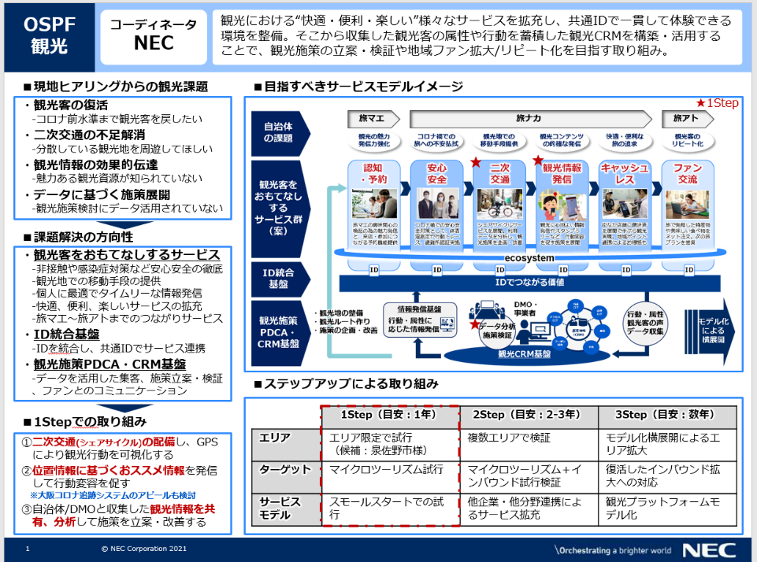


大阪スマートシティパートナーズフォーラムプロジェクト ③
インバウンド・観光の再生
泉佐野市
シェアサイクルの位置情報を利用した情報発信など、観光客に“快適・便利・楽しい”様々なサービスを提供し、得られた属性・行動データから観光の課題解決を図る取組。
「大阪スマートシティパートナーズフォーラムプロジェクト発表会」資料（2021.3.25）

Slide 23
３．市町村DXの推進

Slide 24
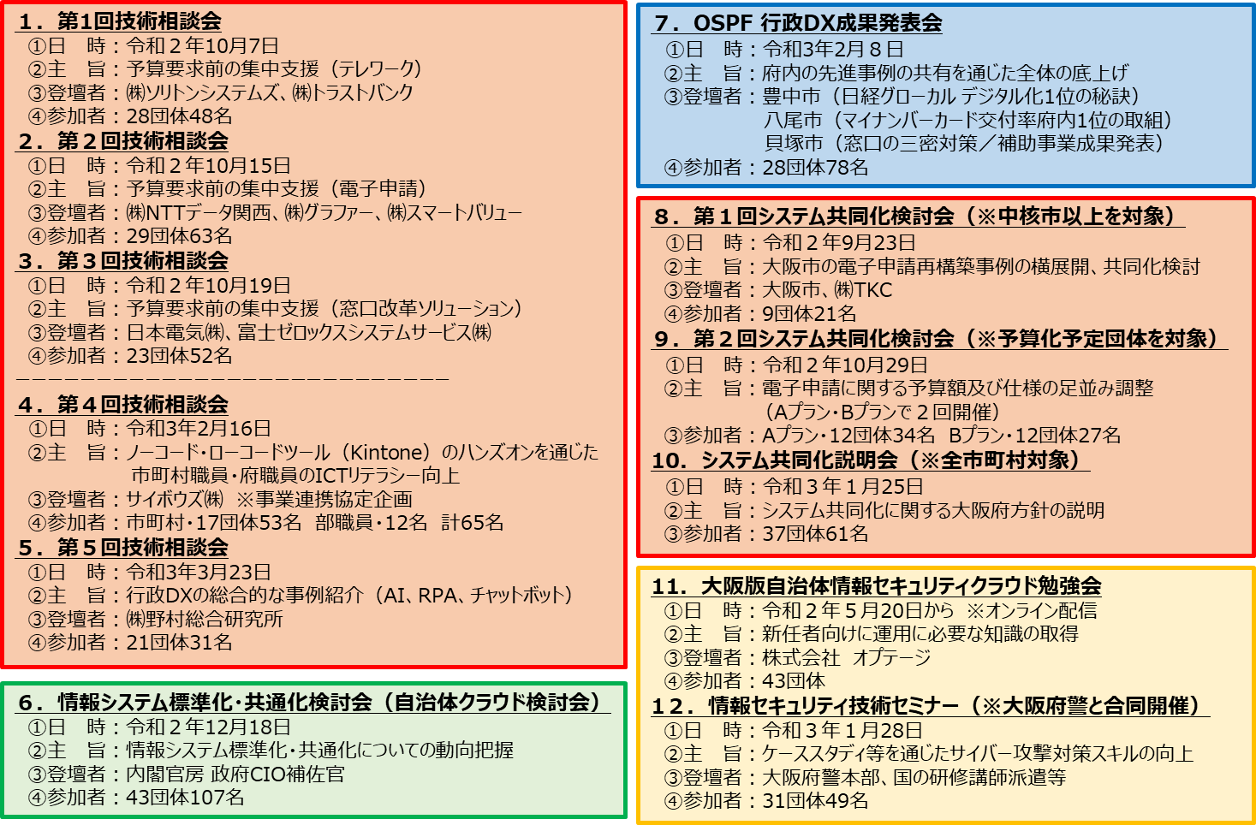
令和２年度実績 研修の実施状況
アドバイザー事業を通じたニーズ把握を踏まえ、令和２年度は12案件を企画・開催（のべ548団体、689名の参加者）

Slide 25
４．大阪版デジタル庁の取組み

Slide 26
１．なぜ今、「大阪版デジタル庁」なのか
先行する政府や東京都の取り組み
 | 政府デジタル庁 | 東京都デジタルサービス局
目的・趣旨 | デジタル社会の形成に関する施策を迅速かつ重点的に推進するため、デジタル社会の形成に関する内閣の事務を内閣官房と共に助けるとともに、デジタル社会の形成に関する行政事務の迅速かつ重点的な遂行を図ることを任務とするデジタル庁を設置する。 | 行政のデジタル化の一層の推進により、都政のクオリティ・オブ・サービスの飛躍的向上を実現
業務・機能 | ① デジタル社会全般の企画立案・総合調整 ② マイナンバー制度全般の企画立案・推進 ③ システム ④ 本人確認 ⑤ マイナンバー | ① 各局のDXを技術面からサポート ② デジタルに関する全庁統括 ③ ICT人材の結集と都庁職員の育成
権限 | 予算の一括計上 総合調整権 是正勧告権限 | デジタル関連経費を一体的に把握・分析 各局DX事業を検討段階からサポート
組織体制 | 内閣総理大臣を組織の長として、大臣、副大臣、政務官、デジタル監、審議官を置く。 | 戦略政策情報推進本部を局に格上げ ※大阪府でいうところの「部」に格上げ
目標職員数 （民間人材） | 500名 （約100人の民間人材登用予定） | 200名 （官民交流を積極的に推進）
設置日 | 2021年9月1日 | 2021年4月1日
※ 公表情報などから事務局調べ

Slide 27




２．デジタル施策の課題と解決策
スマートシティ戦略部を、デジタル施策やその予算の全体最適のためのガバナンス牽引組織に変革させるべき。
大阪府も国と同様の課題
課題が同じなら解決策も同じ
課題
解決策
施策と予算の全体最適のための
ガバナンスが不可欠
デジタル戦略の府庁全体の整合性の課題
課題解決機能と責任をもつ組織創設
重 複
原 因
大阪版デジタル庁
・部局同士でシステム調達が重複
ICTスキル
不足
・デジタル関連施策が部局間で重複
システムの標準化
サービスやデータの共同化・共有化の促進のため、標準仕様（都市OS）を定め、市町村および、庁内各部局の行政システムやデジタルサービスにも浸透させる。
不整合
・他部局とスマートシティ戦略部
のデジタル施策が同調していない
デジタル
人材不足
調達の一元化
ブラックボックス化
デジタルスキルをスマートシティ戦略部に集約し、調達を一元化していくことでベンダーとの交渉力を高め、常に主体性をもってシステム維持・更新していけるような
民間では当たり前のシステム・ガバナンスのあり方を
めざす。
組織・権限
の不在
・システムがブラックボックス化
して、コストが高止まり

Slide 28
３．デジタル課題の要素分解と改革の方向性
デジタルの最適化を阻む多様な課題 ⇒ それぞれに改革手段
システム標準化改革の方向性
調達一元化改革の方向性
現 状
改革後
現 状
改革後
サービスは
行政区域内を対象
行政区域外や
住民以外も対象
部局ごと、市町村
ごとに調達
共同調達と
調達一元化
データ共通基盤の
概念なし
都市OSで統一
低価格ベンダー
の落札
魅力あるベンダー
の落札
自治体・部局ごとに
サーバー購入
共同クラウド化
市町村・庁内部局と
ベンダーが１：1調達
n : n の調達
デジタル人材不足
かつ分散
人材の集約化
ベンダーロックイン
オープンソース化
行政区域ごとの
サービス
デジタルサービスの
広域化・一元化
入札一発勝負
戦略的不平等
データ利用は
閉鎖的
オープンデータ化
落札者の殆どが
大企業
中小やベンチャー
50％以上

Slide 29
４．デジタル改革／スマートシティ推進のための体制構築
＜デジタル化改革を阻む行政組織の課題＞
高度な行政デジタル化の開発・運用は自治体の本業にそぐわない
デジタル人材の不足（今後ますます人材枯渇）
ベンダーロックインによるコスト高止まり
デジタル化改革に向け、自治体内のいくつもの壁
・ 縦割りの弊害
・ WTOルール
・ 会計年度独立の原則
・ 事前議決の原則
・ 人事制度 など
➄ 公民連携の限界（民間は事業性のある地域や分野を優先）
解決に向けた検討
専門人材確保やシステム調達をより効果的に実現するため、また、都市ＯＳや市町村のシステム関連業務も担うため、半官半民の事業体についても選択肢とする

Slide 30
その他の事業

Slide 31
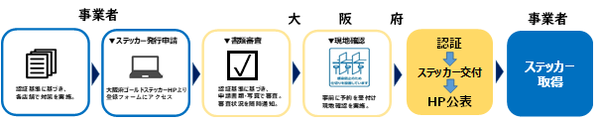
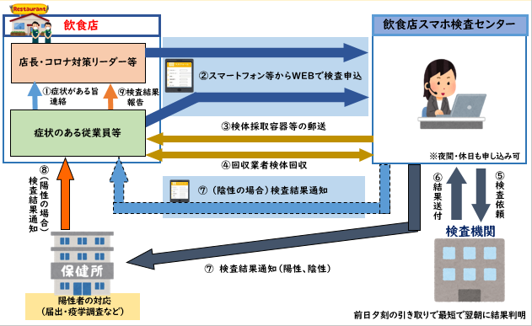
① 新型コロナ感染症対策（一部事例）
ゴールドステッカー認証制度
危機管理室において、感染症に強い強靭な社会・経済の形成を図っていくため、飲食店における感染防止対策のさらなる促進や府民が安心して利用できる環境整備につながる、ゴールドステッカー認証制度を創設。
ゴールドステッカー発行申請のシステム構築を支援。
飲食店スマホ検査センター
飲食店における感染を防止し、府民が安心して利用できる環境整備のため、 少しでも症状のある従業員等が迅速に検査を受けることができるよう、飲食店「スマホ検査センター」を設置。
スマートフォン等により申込、検査から結果通知までを一貫して実施。

Slide 32
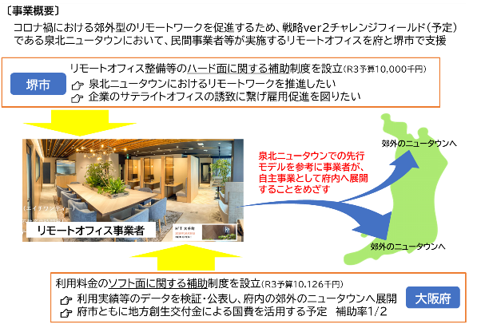
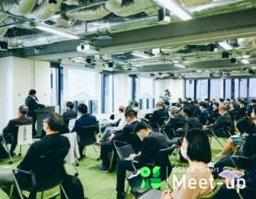
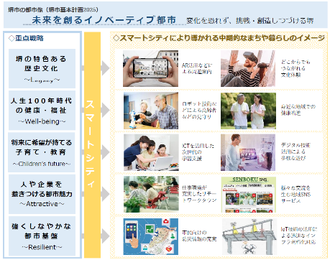
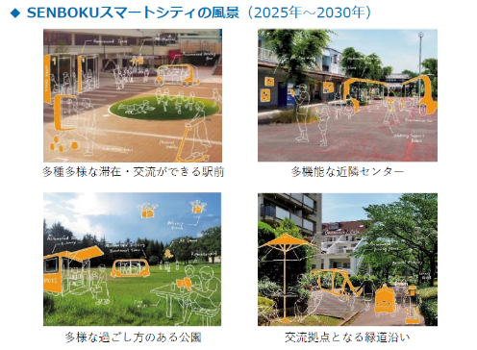
② チャレンジフィールド／泉北ニュータウン
府・堺市連携プロジェクト
▶府市連携によるリモートオフィス補助
▶泉北ニュータウンの魅力を東京の企業へ発信
－OSAKA Smart City Meet-upー
OSPFの東京セミナーにおいて、泉北ニュータウンのまちづくりを民間事業者にアピールする場を設けるなど、泉北ニュータウンの先導的なスマートシティ化の取組みを発信
グローバルビジネスハブ東京にて開催
▶泉北ニュータウンにおけるスマートシティ検討会
など府・堺市連携事業多数
府と市の連携によるスマートシティの展開
堺スマートシティ戦略
スマートシティは限られた人材や財源のもと、多様な主体が知恵とノウハウを発揮し、公民の新たなパートナーシップを通じて地域課題の解決をめざすもの。
持続可能な都市経営の実現のためには、都市や地域の将来像を見据え、スマートシティの取組を推進し、都市魅力の向上をめざすことが重要

Slide 33
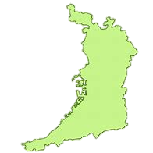
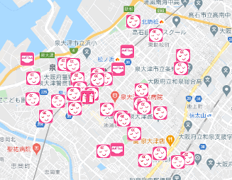
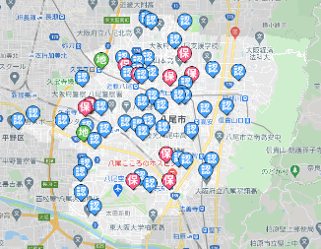

③ OSA４３による高度化サービスの広域展開
大阪府が構築した市町村データ連携プラットフォームに、
大阪市が市民に提供する先端ICTサービスを組み込み、
府内の全市町村が保有するデータをOSA43に入れることで、
⇒ 全大阪府民が、全大阪府域の
便利なサービスを享受できる
大阪府域全体をカバーする
広域的な住民サービスの実現
赤ちゃん駅MAP
保育所空き情報MAP
お出かけ先の
情報がわかる！
引っ越し先の
情報がわかる！
②
大阪市が提供する
デジタル住民サービス
赤ちゃんの駅
MAPシステム
大阪府
① 市町村データ連携プラットフォーム
（OSA４３）
保
保育施設等空き情報MAPシステム
③ データ
職員のIT
スキルが上がる
A市
B市
C市
D市
E市
F町
G村
・・・ 全43市町村
全市町村のサービスが
高度化する
https://app01.datapf.pref.osaka.jp/akachan-map/

Slide 34
④ 市町村によるスマートシティの展開（国プロジェクトの採択）
府内市町村においても、多彩なスマートシティを展開。2021年度は大阪府との連携・支援により、３地域、４つのプロジェクトが採択
分野 |  | 全般 |  | モビリティ |  | データ
国プロ事業名 |  | 未来技術社会実装事業 | スマートシティモデルプロジェクト | 地域新MaaS創出事業 | 日本版MaaS推進・支援事業 | データ連携促進型スマートシティ推進事業
補助事業の 概要 |  | 地域のSociety5.0の実現に向け、地⽅創⽣の観点から優れた治体の未来技術の実装事業 | 世界の先導役となることを⽬指し、全国の牽引役となる先駆的な取組を⾏う先⾏モデルプロジェクト | 地域における新しいモビリティサービスの社会実装に向けて、先進的かつ持続的な事業モデル | with/afterコロナにおける新たなニーズに対応したMaaSを推進 | 地域が抱える様々な課題の解決や地域活性化・地方創生のためのデータ連携基盤等を整備する事業
所管庁 |  | 内閣府 | 国交省 | 経産省 | 国交省 | 総務省
採択自治体 | 2021 |  | ■河内長野市 ・オールドタウンの持続性を高める先端技術実証事業実行計画 ■豊能町 ・コンパクトスマートシティプラットフォーム事業実行計画 | ■大商・大阪府・ 大阪市 ・都市部における混雑を回避した集客手法の構築 |  | ■豊能町 ・コンパクトスマートシティプラットフォームの社会実装
 | 2020 | ■四條畷市 | ■大阪市 |  | ■池田市
 | 2019
 | 2018 | ■河内長野市

